Slide 1
МОДУЛЬ 8
Вчимося писати есе

Slide 2
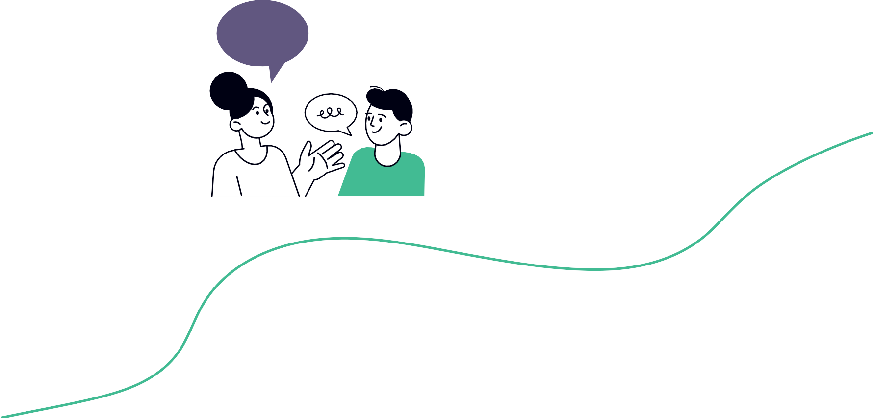
Початок обговорення
2
Модуль 8

Slide 3
Формальне есе складається з:
Вступу / огляду теми;
тези;
доказів, які вводять у текст ключовими фразами;
посилань на джерела; коментарів щодо доказів; висновків і закликів до дій.
Порівняйте зі своїм списком. Що спільне?
Що відмінне?

Slide 4
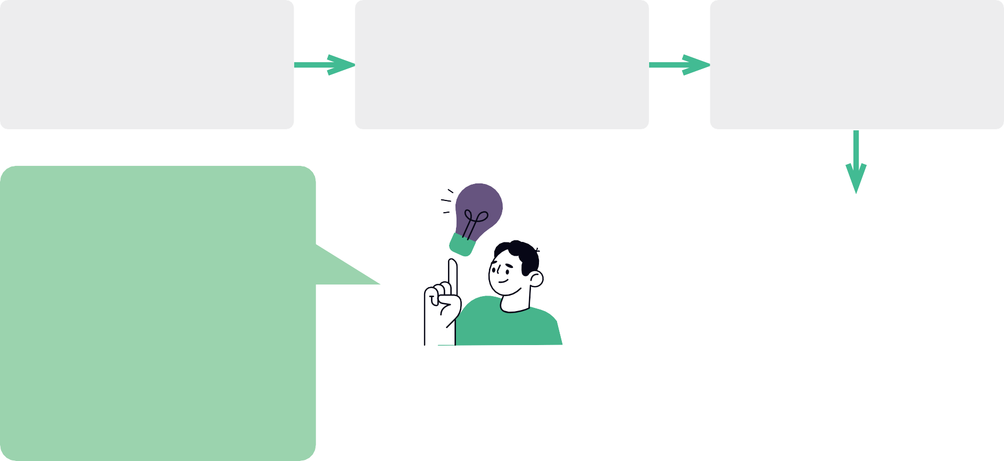
Ми можемо використовувати план формального есе як план нашого тексту
«Вони кажуть — Я кажу»: докази й коментарі
«Вони кажуть — Я кажу»: докази й коментарі
Вступ: огляд і теза
Ви можете обирати, скільки доказів використовувати
в основній частині вашого
«Вони кажуть — Я кажу»: докази й коментарі
есе
«Вони кажуть — Я кажу»: докази й коментарі
Висновок: заклик до дій

Slide 5
Іноді потрібно написати формальне есе швидко, або ж «на вимогу»
Робочі аркуші — статті, інфографіка
Написання формального есе Підказка
Написання в межах визначеного часу
Не нове
Не нове
Нове
Нове
Новими є лише робота
з підказками й часові рамки для написання.

Slide 6
Що ви відчуваєте щодо письма на вимогу?
Чи почуваєтеся ви схвильованими, наляканими, стривоженими? Чому? Що спричиняє такі емоції? Можливо, ви відчуваєте комбінацію кількох емоцій? Запишіть свої думки.
Ви зможете поділитися своїми думками, коли
«сядете на свій стілець» за столом Робін Етвуд.

Slide 7
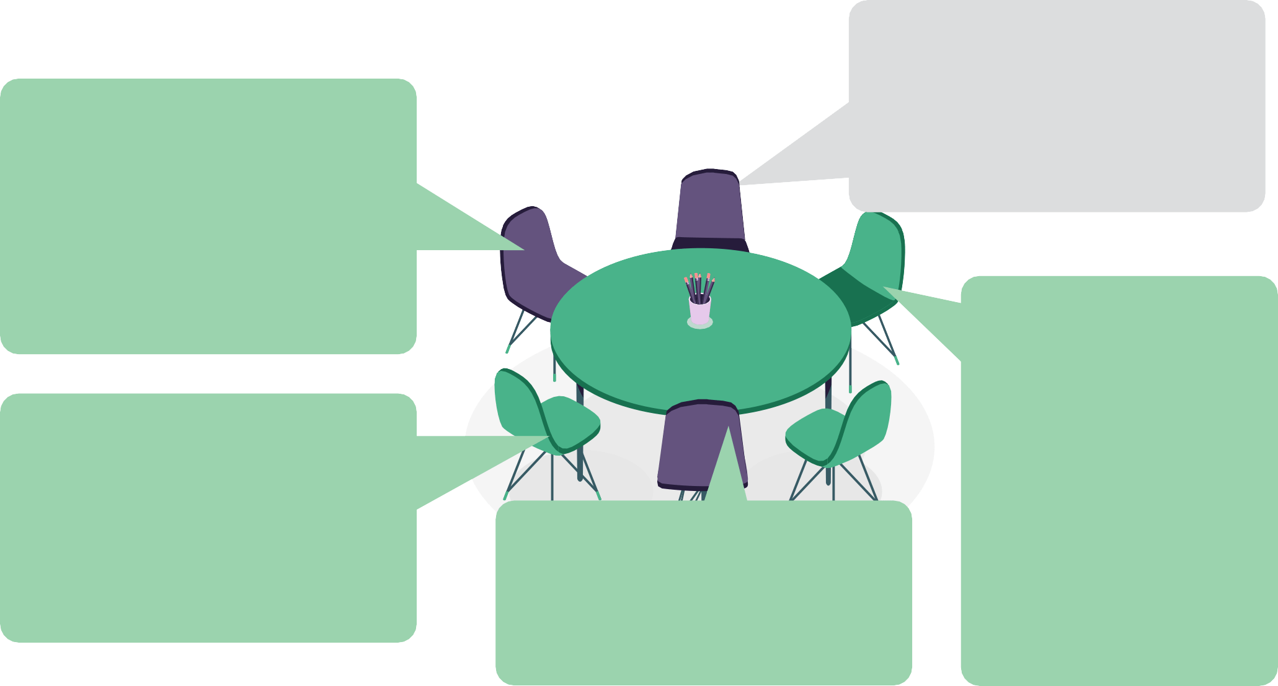
Письмо на вимогу: хто за столом?
Найважливішими є учні.
Я почуваюся нервово, тому що іноді не можу прочитати слова й мені не вистачає часу для того, щоб дописати текст.
Я почуваюся натхненно, тому що люблю працювати на швидкість. Це як гра.
Я відчуваю натхнення, бо люблю писати. Але я також хвилююся через обмеження в часі. Іноді я завмираю, бо не можу зрозуміти, з чого почати або що робити далі.
Я почуваюся налякано й у мене аж болить живіт, тому що обмеження в часі тисне на мене, і я забуваю все, що знаю.
Я почуваюся впевнено, бо люблю писати й демонструвати свої навички письма.

Slide 8
Що ви помітили?
Прогляньте робочі аркуші впродовж 3–4 хвилин.
Поверніться та обговоріть, що ви помітили.

Slide 9
Ми помітили...
запитання / назву: «Необхідність читати книжки у XXI столітті?»;
місце для написання імені;
підказки (дають огляд теми, а також вказують аудиторію, для якої пишемо);
план роботи на найближчі заняття: читаємо й плануємо; пишемо формальне есе;
матеріали для читання: перший матеріал дає огляд проблеми та її бекграунд, матеріал №4 є інфографікою;
що деякі матеріали мають заголовки й підзаголовки.

Slide 10
Покажімо, що ми знаємо!
Нам знадобиться план:
для читання; для письма.
Сьогодні ми почнемо з плану для читання.

Slide 11
Читання
За короткий проміжок часу треба зробити дуже багато. Нам потрібен план, який допоможе працювати швидко.
Визначте проблему (огляд).
Прогляньте матеріали, щоб визначити свою тезу щодо проблеми (теми).
Напишіть свою тезу.
Знайдіть докази на підтримку власної тези.
Складіть усе це у вигляді плану.

Slide 12
Зробімо план написання сильного й змістовного формального есе
Намалюйте план структурованого есе на сторінці для планування на ваших робочих аркушах.
Заповнюйте цей план мірою прочитання текстів.
Це зекономить час.
Щоб зекономити час, нам потрібно:
переглядати і/або читати швидко;
«кодувати» текст, робити нотатки, заповнювати план есе одночасно.

Slide 13
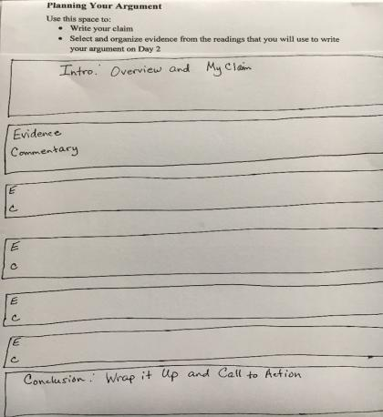
Намалюйте план на сторінці для планування вашого читацького набору
Цей план допоможе відстежувати ваші нотатки.
А вони допоможуть запам’ятати важливе, що потрібно додати у ваше формальне есе.
Ви можете використовувати більше або менше доказів, ніж зазначено в плані.

Slide 14
Почніть зі вступу / огляду
Де ми знайдемо інформацію на робочих аркушах для цієї частини планувальника?
Вступ: огляд і теза
Разом з однокласником / однокласницею перегляньте робочі аркуші, щоб визначити, де можете знайти інформацію для огляду.

Slide 15
Ось де я знайшов / знайшла інформацію для огляду
Я позначу ці частини пакета літерою «О», що означає «Огляд».
Заняття 1: Робочий аркуш
Необхідність читати книжки у XXI столітті
Текст 1
Ім’я учня чи учениці:
Прізвище учня чи учениці: Клас:
На 25 % здоровіші й мають більшу оплату праці.
Чому та навіщо українцям варто читати книжки
Місце для твоїх нотаток
Джерело: Соціологічне дослідження «Читання в контексті медіаспоживання та життєконструювання».
The impact of reading books on people and society.
Rapportage Boekenbranche Meting 51.
Повну версію читайте на НВ.
ПІДКАЗКА ДЛЯ НАПИСАННЯ
Необхідність читати книжки у XXI столітті
Читання книжок визнано важливим для навчання і розвитку людини. Ми читаємо для отримання інформації чи задоволення. Ознайомившись з інформацією нижче, вирішіть, що ви думаєте. Чи важливо зараз читати й скільки уваги цьому приділяти? Напишіть своє формальне есе. Використовуйте ідеї та докази з текстів нижче, щоб підтримати й аргументувати свою тезу. Аудиторія вашого есе — це підлітки й дорослі, яким потрібно визначити місце читання у своєму житті.
8 % українців щодня читають книжки. Це
багато чи мало в контексті сучасного рит- му життя і безперервного онлайн-потоку
інформації? Як такий показник упливає

Slide 16
Заповнюємо частину планувальника, пов’язану з оглядом
Вступ: огляд (і теза)
Слова, які я можу використати в огляді, коли писатиму есе:
«читання», «користь», «розвиток»,
«професійне зростання».
Робіть нотатки, щоб нагадати собі, що саме ви хочете додати в огляд. Вступ ви напишете на наступних заняттях, тому зараз ми лише робимо нотатки, щоб нагадати про те, що потрібно додати.

Slide 17
Заняття 2
Швидко прочитайте тексти, позначаючи можливі докази (наприклад, літерою «Д»).
Напишіть власну тезу.
Знайдіть докази на підтримку власної тези. Визначте, яким буде ваш заклик до дій.
Вирішіть, як у майбутньому варто ділити відведений час на читання і планування.

Slide 18
Швидко читаємо, щоб отримати потрібну інформацію
Читання першого речення кожного абзацу — хороша стратегія. Я спробую!
Я прочитав / прочитала перший розділ учора, тому почну з нього.

Slide 19
Читання 1. Перше речення кожного абзацу.
Текст «На 25 % здоровіші й мають більшу оплату праці. Чому та навіщо українцям читати книжки»
Я впевнений / впевнена, що це важливо.
Думаю, я пропущу цей абзац. Можливо, зможу використати дещо з цього в огляді. Якщо коротко, то я дізнався / дізналася, що є спеціальні дослідження щодо рівня читання.
Якщо читання впливає на формування поваги й емпатії, то це важлива думка. Я позначу це «ДЗ», або «докази за».

Slide 20
Читання 1. Перше речення кожного абзацу
Я не впевнений / не впевнена, що це важливо знати.
Я не буду кодувати це речення.
Перше речення здається схожим на доказ користі читання. Я позначу його як ДЗ. Наступні два речення є гарними ілюстраціями (прикладами) зв’язку читання та успішності.
Але друге речення потребує контексту, адже інформації про Нідерланди недостатньо для порівняння.

Slide 21
Читання 1. Перше речення кожного абзацу
Очевидно, що висновки підсумовують усе висловлене до цього й позначають напрям дій: подолати відсоткову різницю між кількістю активних читачів у Нідерландах та Україні. Також це схоже на мету, яку має поставити перед собою суспільство. Я можу використати цю інформацію для формулювання власних висновків.

Slide 22
Читання 2: Чому діти не читають і що з цим робити
Прогляньте заголовок і підзаголовок:
Дивлячись на заголовок у формі запитання, я розумію, що тут ітиметься про обговорення проблеми дитячого читання.
Підзаголовок указує, що цю проблему, імовірно, подано у форматі інтерв’ю. Я прочитаю трохи більше, перш ніж висловлю свою думку.

Slide 23
Читання 2: Чому діти не читають і що з цим робити
Короткий огляд кожного питання і відповідей в інтерв’ю показує, що:
Усі ці ідеї здаються
тип сприймання інформації суспільством змінюється, зокрема через диджиталізацію;
сучасне читання і книжки потрібно адаптувати до змін;
можна використовувати різні варіанти тексту для читання (паперові, аудіо тощо);
заохочувати дітей до читання все ж потрібно.
важливими. У цій статті наведено багато думок про зміну підходів до читання, але не відмови від нього. Я позначу кожну з цих думок
«Д», тобто докази та ідеї на користь сучасних підходів до читання.

Slide 24
Моя теза
Приклад 1: Читання досі є необхідним для розвитку особистості й суспільства загалом.
Приклад 2: Зміни в сучасному світі й поява інших джерел інформації ставлять під сумнів необхідність читання.
Ці два твердження можна підтвердити доказами
з прочитаного. Швидко перегляньте докази, які ви позначили. Напишіть тезу у вступній частині вашого плану аргументації.

Slide 25
Завершіть планування
Напишіть свою тезу
під словами, які ви записали для огляду.
Подивіться на докази, які ви зашифрували. Оберіть ті, які найкраще підтримують вашу тезу. Напишіть короткий коментар до доказу, щоб пам’ятати, чому ви його обрали.
Цей розділ поки що не потрібно заповнювати. У вас буде час подумати про це в день написання есе.

Slide 26
Матеріал 4: Інфографіка
Я міг би / могла б використати дещо з цього, щоб доповнити свій огляд. Можна додати інформацію про те, як читання для задоволення впливає на загальний рівень розуміння будь-яких текстів.
В Україні 37,3 % учнів / студентів Для задоволення частіше читають не читають для задоволення, що дівчата, ніж хлопці. Дівчата більше негативно впливає на результати вправні в читанні, ніж хлопці,
оцінювання PISA із читання. і мають менше труднощів у процесі читання.
Учні / студенти, які читають для Більшість учнів / студентів задоволення, мають вищі результати (91%) читають для задоволення
із читання ніж ті, хто не читає художні твори, але менше читають для задоволення чи читає для публіцистичні і офіційно-ділові
задоволення дуже нечасто. Різниця тексти (80%) та газети і журнали середніх білів PISA між учнями / (50%). Жодного разу у 4 випадках студентами, які часто читають для із 10 учні / студенти за останній
задоволення і які майже ніколи місяць не читали тексти, які мають не читають, становить приблизно графіки і таблиці, електронні тексти 75 балів, що відповідає 2,5 рокам із гіперпосиланнями.
навчання.
Читання онлайн будь-яких матеріалів, спілкування в онлайн-чатах та пошук практичної інформації позитивно впливає на результати оцінювання читацької грамотності учнів / студентів України. Електронні матеріали дівчата
і хлопці читають практично однаково, і ті хто читає частіше мають вищі бали із читання.
Учні / студенти із низьким соціально-економічним статусом читають набагато менше, ніж учні / студенти із сприятливими соціально-економічними передумовами навчання.
Учні / студенти, які читають для задоволення, мають вищі результати із читання ніж ті, хто не читає
для задоволення чи читає для задоволення дуже нечасто. Різниця середніх білів PISA між учнями / студентами, які часто читають для задоволення і які майже ніколи
не читають, становить приблизно 75 балів, що відповідає 2,5 рокам навчання.

Slide 27
Матеріал 4: Інфографіка
Факт про те, що соціально- економічний рівень упливає на можливості й цікавість до
читання, я можу застосувати для формулювання доказів.
В Україні 37,3 % учнів / студентів Для задоволення частіше читають не читають для задоволення, що дівчата, ніж хлопці. Дівчата більше негативно впливає на результати вправні в читанні, ніж хлопці,
оцінювання PISA із читання. і мають менше труднощів у процесі читання.
Учні / студенти, які читають для Більшість учнів / студентів задоволення, мають вищі результати (91%) читають для задоволення
із читання ніж ті, хто не читає художні твори, але менше читають для задоволення чи читає для публіцистичні і офіційно-ділові
задоволення дуже нечасто. Різниця тексти (80%) та газети і журнали середніх білів PISA між учнями / (50%). Жодного разу у 4 випадках студентами, які часто читають для із 10 учні / студенти за останній
задоволення і які майже ніколи місяць не читали тексти, які мають не читають, становить приблизно графіки і таблиці, електронні тексти 75 балів, що відповідає 2,5 рокам із гіперпосиланнями.
навчання.
Читання онлайн будь-яких матеріалів, спілкування в онлайн-чатах та пошук практичної інформації позитивно впливає на результати оцінювання читацької грамотності учнів / студентів України. Електронні матеріали дівчата
і хлопці читають практично однаково, і ті хто читає частіше мають вищі бали із читання.
Учні / студенти із низьким соціально-економічним статусом читають набагато менше, ніж учні / студенти із сприятливими соціально-економічними передумовами навчання.
Учні / студенти із низьким соціально-економічним статусом читають набагато менше, ніж учні / студенти із сприятливими соціально-економічними передумовами навчання.

Slide 28
Розподіляємо час
Тепер, коли в нас є план, як ми можемо розподілити час на читання? Упродовж цієї сесії ми маємо:
прочитати огляд;
прочитати всі матеріали;
заповнити план структурованого есе.
На це в нас є 25-30 хвилин.
У малих групах вирішіть, як розподілити час. Розмістіть свій план розподілу часу на стіні.
Поділіться думками про нього з класом.

Slide 29
Заняття 3
Продемонструйте свої знання щодо написання сильного формального есе.
Напишіть сильний початок.
Розвивайте аргументацію з доказами й коментарями.
Сформуйте сильну кінцівку.

Slide 30
Показати, що я знаю
Що я знаю про сильне формальне есе:
вступ, що містить огляд і мою тезу; посилання на джерела;
доказ, який пов’язаний з тезою; висновок, який містить
заклик до дії.
Спробуймо кожен з них!

Slide 31
Вступ: огляд і моя теза
Огляд
Моя теза
Приклад 1:
Багато сучасних досліджень демонструють безпрецедентну користь читання для людства.
Тому читання досі є необхідним
для розвитку особистості й суспільства загалом.
Обидва зразки містять огляд проблеми й тезу.
Приклад 2:
Розвиток технологій і зміна поглядів суспільства впливають на абсолютно всі сфери нашого життя. Зміни в сучасному світі й поява інших джерел інформації ставлять під сумнів необхідність читання.

Slide 32
Ваша черга!
Подивіться на верхню частину вашого планувальника.
Напишіть вступ, який містить огляд проблеми й вашу тезу.
Обміняйтеся паперами з однокласником чи однокласницею.
Дайте одне одному зворотний зв’язок:
чи додали ви в огляд достатньо інформації, щоб людина, яка нічого не знає про проблему, змогла її зрозуміти?
ваша теза зрозуміла? Дискусійна? Її можна обстоювати?

Slide 33
посилання на джерела
Докази: посилання на джерела, сигнальні фрази, коментарі
Доказ: Читання знижує рівень стресу, допомагає пережити емоційно складні періоди життя, підвищує самооцінку —
доказ коментар
Я напишу абзац, який містить ці докази й
допомагає людині почуватися щасливою. (Читання 1)
Тепер порівняймо. За даними GfK (Товариства споживчих досліджень) за 2020 рік, 48 % мешканців Королівства Нідерланди читали щодня. Гуглимо інформацію щодо рівня життя в країні, отримуємо промовисті дані, а на додачу — високий бал задоволеності своїм життям (нідерландці поставили йому сімку за десятибальною шкалою).
8 % українців проти 48 % нідерландців… Ці цифри багато що пояснюють, хоч за даними дослідження Українського інституту книги «більшість українців погоджуються як із тим, що “читання допомагає зробити складний вибір, коли цього вимагають життєві обставини”, так і з його позитивним упливом на саморозвиток, професійне зростання, розслаблення та комунікацію з людьми».
підтримує потребу в регулярному читанні.

Slide 34
посилання на джерела
Докази: посилання на джерела, сигнальні фрази, коментарі
Доказ: Читання позитивно впливає на розвиток когнітивних і соціальних здібностей. (Читання 3)
Дослідники спостерігали за розвитком понад 10 тисяч дітей у віці від 9 до 13 років з різних етнічних груп
і різного соціально-економічного статусу.
Половина групи почала читати рано в дитинстві,
а інша половина ніколи не читала в ранньому дитинстві або почала читати пізно.
Читання для задоволення в ранньому дитинстві пов’язане з кращими освітніми досягненнями в підлітковому віці,
а також з меншою кількістю проблем із психічним здоров’ям.
доказ коментар
Я напишу абзац, який містить ці докази й
підтримує думку про користь читання.

Slide 35
Ваша черга!
Подивіться на середню частину вашого планувальника.
Оберіть із нього один доказ.
Напишіть абзац, в якому ви:
посилаєтеся на джерела й використовуєте сигнальні фрази; додаєте докази;
коментуєте доказ так, щоб він підтримував тезу.
Поміняйтеся напрацюваннями з однокласником / однокласницею.
Дайте одне одному зворотний зв’язок:
чи ви посилалися на джерела? Чи додали сигнальні фрази? чи ви додали докази?
чи прокоментували доказ так, щоб він підтримував вашу тезу?

Slide 36
Висновок і заклик до дії: зразок 1
Читання книжок упливає на всі сфери життя суспільства — від соціальної до фізіологічної. Це явище важко переоцінити навіть для сучасного світу з його постійними змінами й новими джерелами інформації. Суспільство й держава мають спільно дбати про підвищення престижу та рівня читання людей різного віку.
Цей висновок підсумовує і містить заклик до дії: «Ми маємо разом змінювати підходи до читання».

Slide 37
Висновок і заклик до дії: зразок 2
Якщо суть читання полягає насамперед в отриманні знань і нової інформації, то зробити це можна іншими способами, які пропонують сучасні технології. Нам варто давати змогу кожному й кожній обирати свій зручний спосіб взаємодії
з інформацією та даними.
Цей висновок підсумовує і містить заклик до дії:
«Обирати свій спосіб отримання нової інформації».

Slide 38
Ваша черга!
Подивіться на нижню частину вашого планувальника.
Напишіть висновок, який підсумовує і містить заклик до дії.
Обміняйтеся напрацюваннями з однокласником / однокласницею.
Дайте одне одному зворотний зв’язок:
чи ви підсумували цікаво?
чи додали заклик до дії?

Slide 39
Розподіляємо час
Під час сесії письма ми маємо:
написати вступ, який містить огляд і тезу;
використати докази з джерел на підтримку тези, послатися на ці джерела, написати коментар щодо доказу;
написати висновок, який підсумовує написане й містить заклик до дії.
На це в нас є 30-35 хвилин.
У малих групах вирішіть, як розподілити час. Розмістіть свій план розподілу часу на стіні.
Поділіться думками про нього з класом.

